Slide 1
5

Slide 2
4

Slide 3
3

Slide 4
2

Slide 5
1

Slide 6
Arbeidsflate 2023
IT-avdelingen
Tor Fuglerud
Seksjonssjef
USIT/ITI/AF

Slide 7
Ny seksjon av året
Arbeidsflate
Windows
Mac
Mobile enheter

Slide 8
Noen Punkter
Retigheter i ny organisasjon
Gjennomgang av bruker dokumentasjon
Prosjekt i UX regi for å kartlegge brukeropplevelse
Direct Access får leve videre en stund til

Slide 9
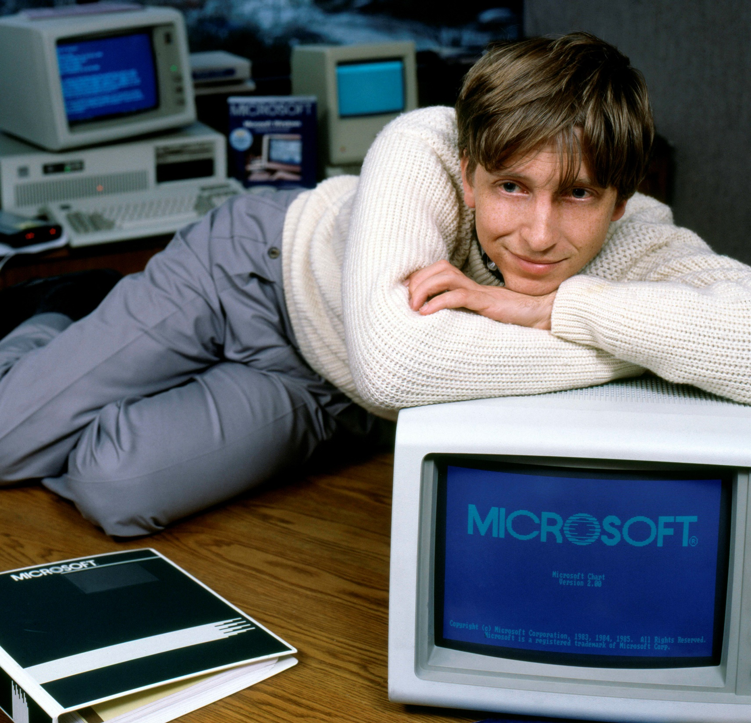

Slide 11
Windows fremtidsrettet klientdrift
https://nettskjema.no/a/346080
Registrering for Intune workshop
Autopilot
Pilot startet i 2020
Intune!

Slide 12
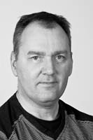
Intune teamet O.G.
Alexander H. Kvam
Ernesto Gonzales
Kim R. Kristiansen
Øyvind Sørbye
Jesper Vestli

Slide 13
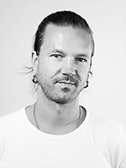
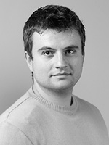
Intune teamet 2023
Alexander H. Kvam
Kim R. Kristiansen
Johan Engvall
Marko Andic

Slide 14
Status for Intune 2023

Slide 15
Status for Intune 2023

Slide 16
Status for Intune 2023

Slide 17
Status for Intune 2023
4800 aktive Windows klienter
Konvertering av personlige maskiner
Alle bærbare forhåndsregistrert jul 2022
Alle stasjonære forhåndsregistrert sommer 2023
Bærbare og stasjonære skilles ikke på

Slide 18
Windows 11
Nye maskiner kommer allerede med Win 11
Ikke reinstaller nye med Win 10
Dårligere støtte for nyeste CPU arkitektur og annen HW
Unødvendig merarbeid
Hardware krav:
Intel 8th gen Core CPU
TPM 2.0

Slide 19
Windows 11
Bare fryd og glede?
Startmenyen er ny!
Teams
Minst mulig tilpasninger

Slide 20
Windows 11
Oppdatering av Windows 10
Hvordan?
Kun for maskiner i Intune
Kommer som en vanlig innholdsoppdatering
Kun maskiner som støtter HW-krav vil få oppdateringen
Når?
Q3 2023
Maskiner som ikke støtter Win 11 vil fortsette å få Win 10 oppdateringer til EOL
Jobbe tett med BSS
Informasjonskampanje ut til brukerne i forkant

Slide 21
Microsoft Defender for Endpoint
En moderne skybasert sikkerhetsløsning for å sikre endepunkter, oppdage trusler og stoppe angrep proaktivt.
Endepunkter inkluderer per dags dato Windows & macOS
Komplimenterer eksisterende verktøy som benyttes av IT-sikkerhet

Slide 22
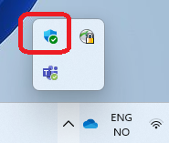
Microsoft Defender for Endpoint
Hvordan oppleves DfE på klienter?
Bruker trenger å forholde deg til DfE i det daglige
På Windows er det ingen ny agent. Det er integrert i OS'et som en del av den eksisterende sikkerhetsfunksjonaliteten

Slide 23
Microsoft Defender for Endpoint

Slide 24
Planer for 2023 og fremover
Automatiske kolleksjoner i SCCM for områdene
Fjernadministrasjonsverktøy?
Forbedre brukeropplevelsen
Fikse Eduroam!
Mer strømlinjeformet førstegangsoppstart?
Forenkle der det er mulig
Tilganger for nærområde-IT
Kursing / workshops

Slide 25
Workshop!

